Slide 1
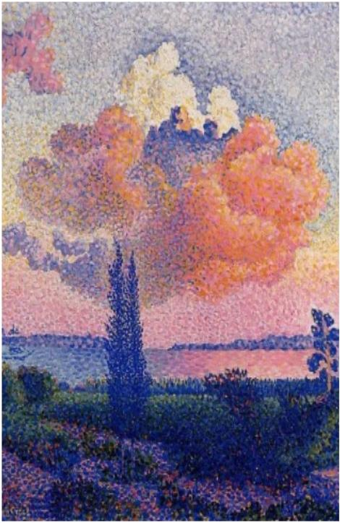
Henri-Edmond Cross
Studio A 김상윤

Slide 2
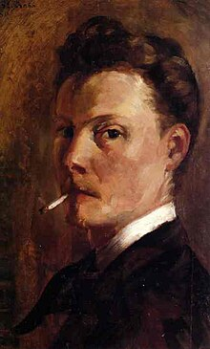
Henri-Edmond Cross
본명 : Henri Edmond Delacroix
출생 : 프랑스
활동시기 : 19세기 후반
생애 : 1856 - 1910
· 사실주의
· 신인상주의
· 점묘화

Slide 3
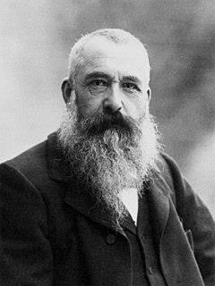
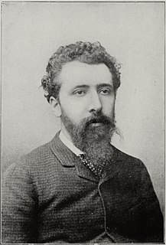
1874년 파리에서 활동을 시작하며 사실주의 작품을 그려냈다.
이 시기엔 Edouard Manet (에두아르 마네)의 영향을 많이 받았다.
>
1883년 Claude Monet (클로드 모네)와의 만남, 프랑스 남부로의 여행을 계기로
기존 사실주의 기반의 어두운 화풍이 인상주의의 밝은 화풍으로 바뀐다.
Claude Monet (프랑스)
>
1884년 Georget Seurat (조르주 쇠라), Paul Signac (폴 시냐크)와 교류하면서
신인상주의의 점묘법에 몰두하게 되었다.
>
1891년에 본격적으로 신인상주의 화풍의 그림을 그리기 시작하며
1900년대에 들어서는 신인상주의의 대표자 중 한 명이 되어 활동했다.
Georget Seurat (프랑스)

Slide 4
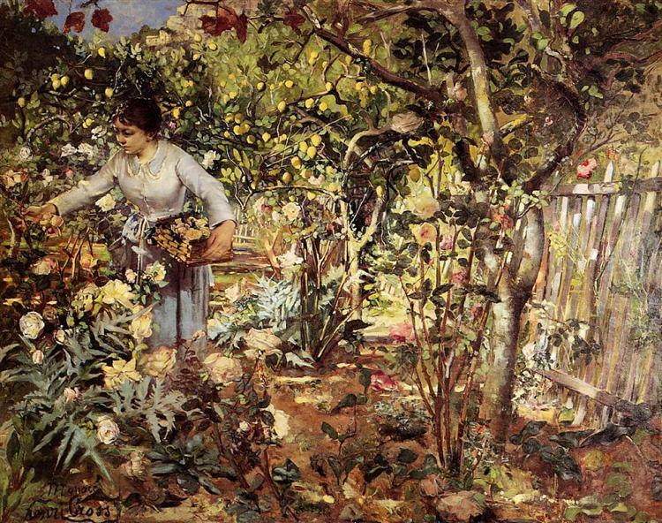
Corner of the Garden in Monaco
Date : 1885
Style : Realism
Media : oil, canvas
신인상주의의 대표자들과 만난 1884년 직후
아직은 이전에 사실주의 그림을 그리던 흔적이 남아있는 시절의 작품이다.
이 때의 작품은 인상주의의 성격을 보인다.
이후 본격적으로 점묘화를 그리게 되면서
보여준 색감에 비하면 채도가 낮은 편이지만
기존 사실주의 작품 보단 매우 밝아진 모습을
보였다.

Slide 5
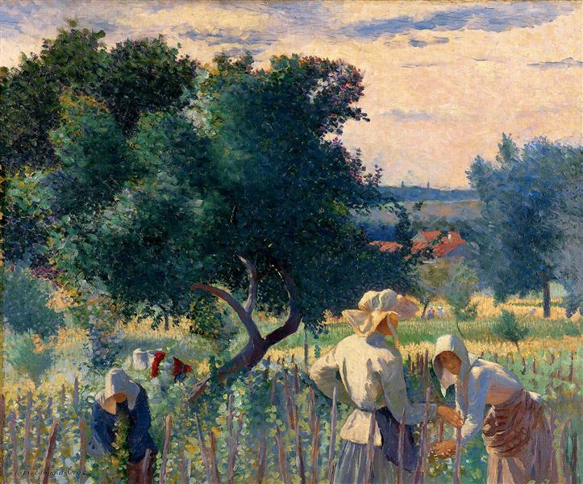
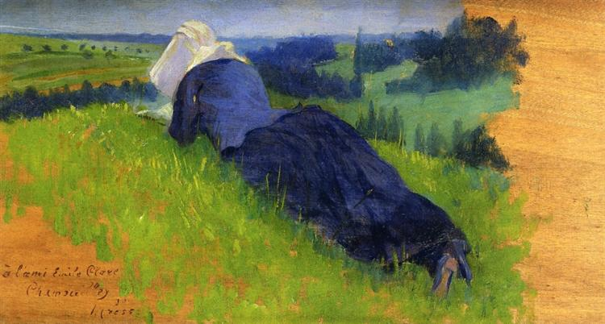
Women Tying the Vine (1890)
Peasant Woman Stretched out on the Grass (1890)

Slide 6
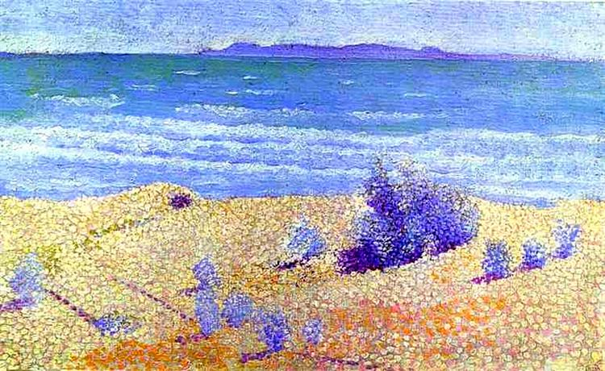
Beach on the Mediterranian
Date : 1891
Style : Pointillism, Neo-Impressionism
Media : oil, cardboard
신인상주의에 몰두한 후 6년이 지난 시점에
처음으로 신인상주의의 화풍으로 그려낸
작품이다.
이 작품 이후 1890년대 초중반에는 점묘화 스타일 중에서도 촘촘하고 규칙적으로 점을 배치하는 방식의 그림을 그렸다.

Slide 7
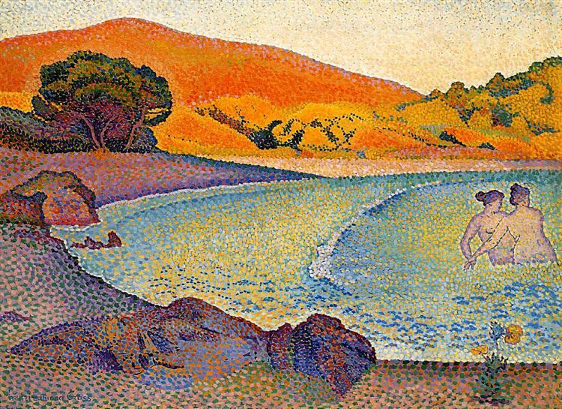
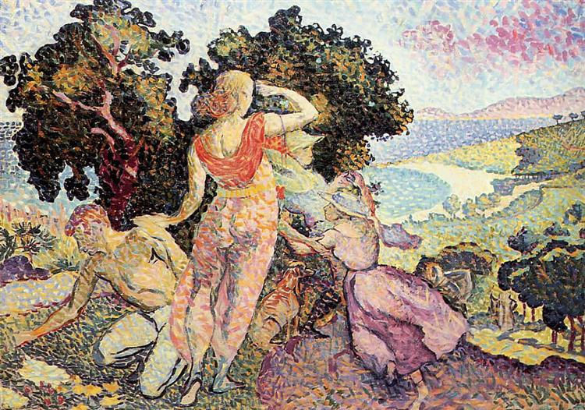
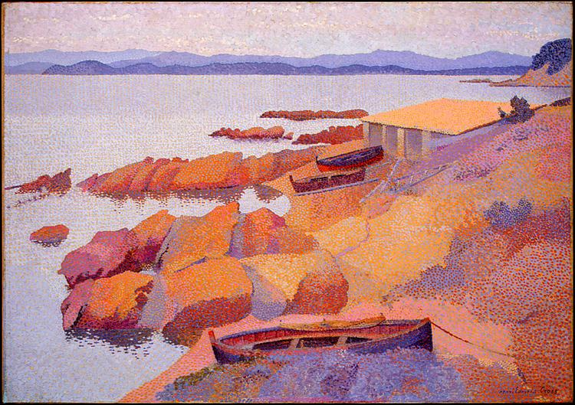
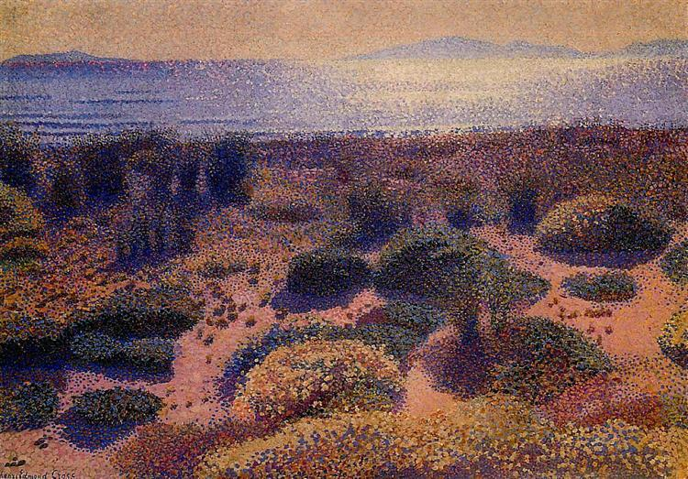
Bathers (1892-1895)
The Excursionists (1894)
Coast Near Antibes (1891)
Plage de la Vignassa (1891-1892)

Slide 8
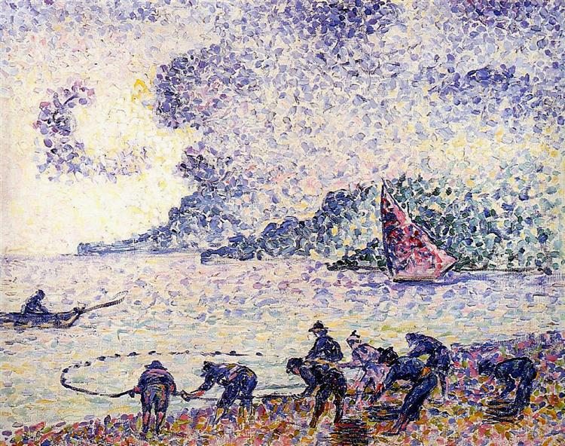
Fisherman
Date : 1895
Style : Pointillism, Neo-Impressionism
Media : oil, canvas
1895년경부터 넓고 뭉툭한 붓을 사용하여
붓 놀림 사이에 노출된 맨 캔버스의 작은
부분을 남기는 기법을 사용했는데 해당
기법이 처음 사용된 작품이다.
이 기법은 결과적으로 모자이크와 유사한
형태를 보였으며 야수파와 입체파에
큰 영향을 주었다.

Slide 9
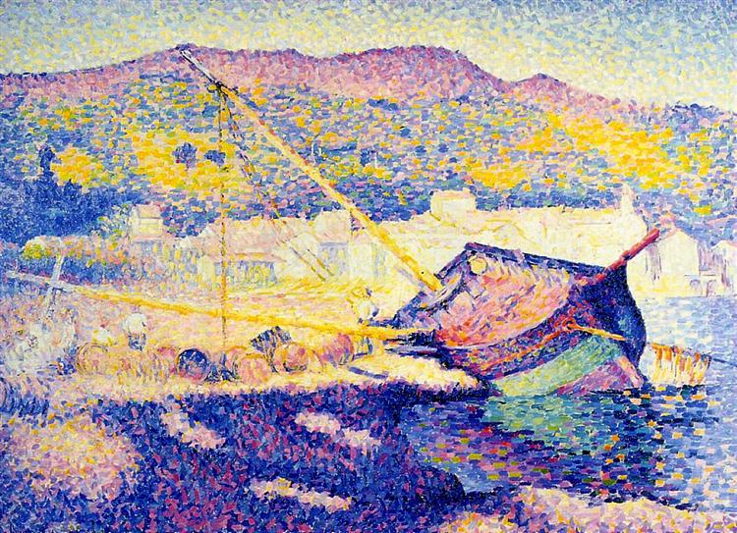
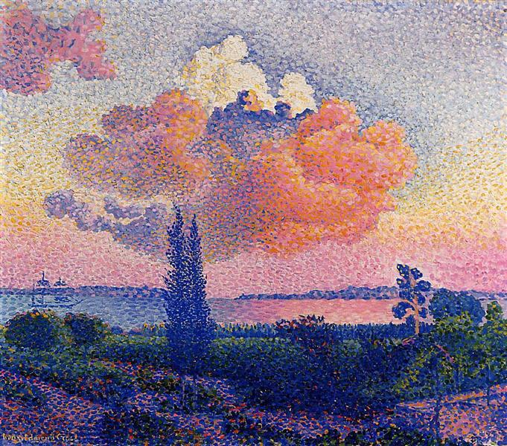
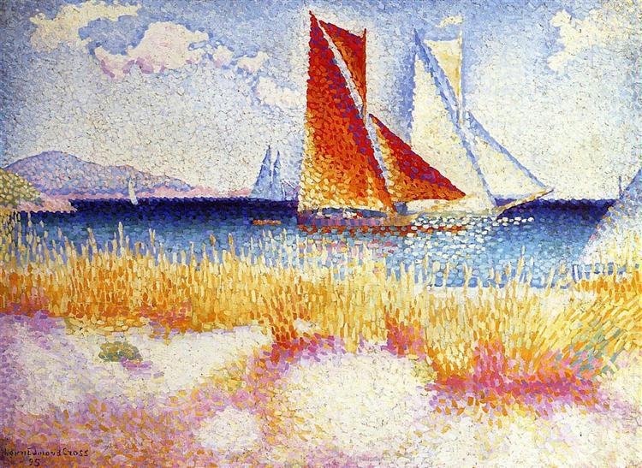
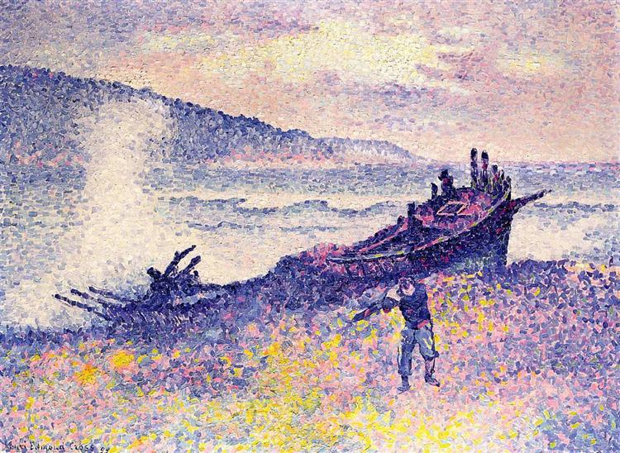
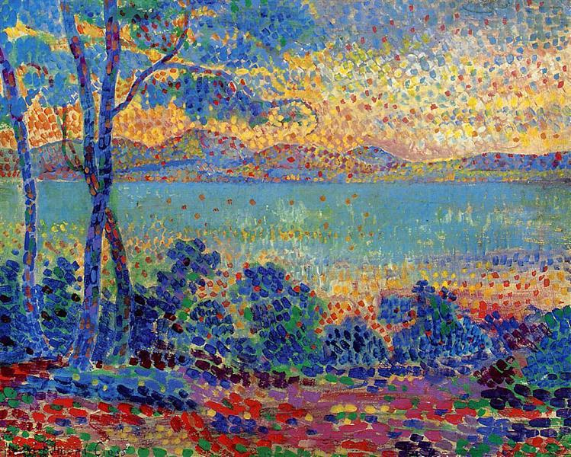
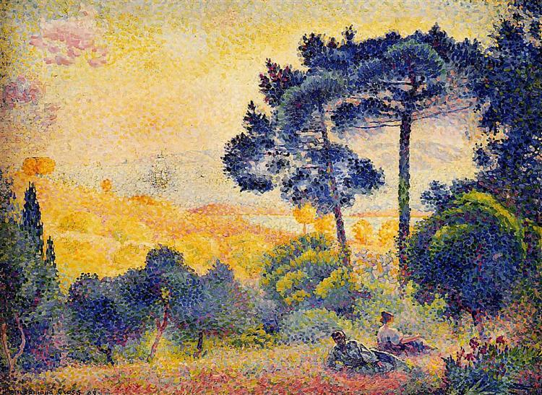
The Blue Boat (1899)
The Pink Cloud (1896-1898)
Regatta (1895)
The Wreck (1899)
Provence Landscape (1900)
Provence Landscape (1898)

Slide 10
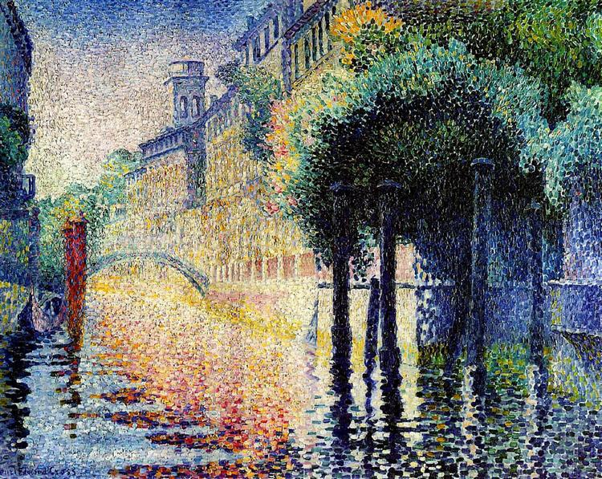
Rio San Trovaso, Venice
Date : 1903 - 1904
Style : Pointillism, Neo-Impressionism
Media : oil, canvas
1904년 Hemi Matisse를 알게되고, 그의 작품의 영향을 받으면서 화려하고 온화하면서도
쾌락적인 화풍을 강조하게 되었다.
이후 1910년 사망 전까지 프랑스 남부와
이탈리아 각지를 돌아다니며 플로렌스, 피사,
베니스, 이태리 등의 이탈리아의 도시와 숲, 바다 근처의 풍경을 주로 그려냈다.

Slide 11
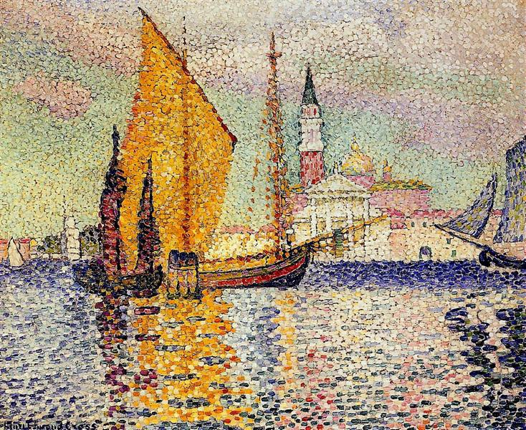
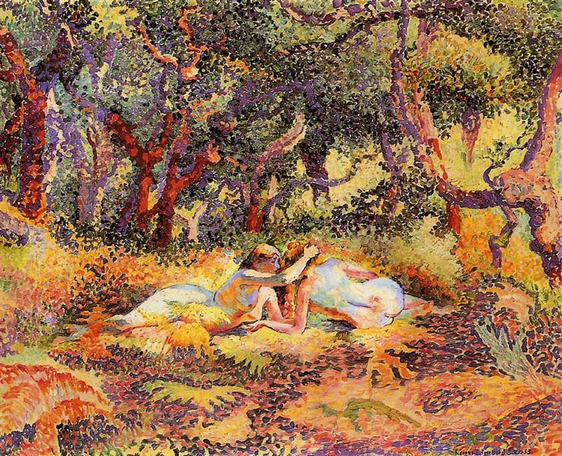
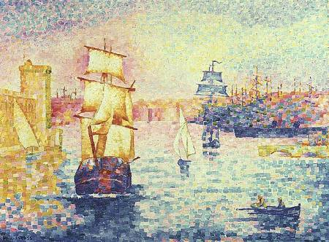
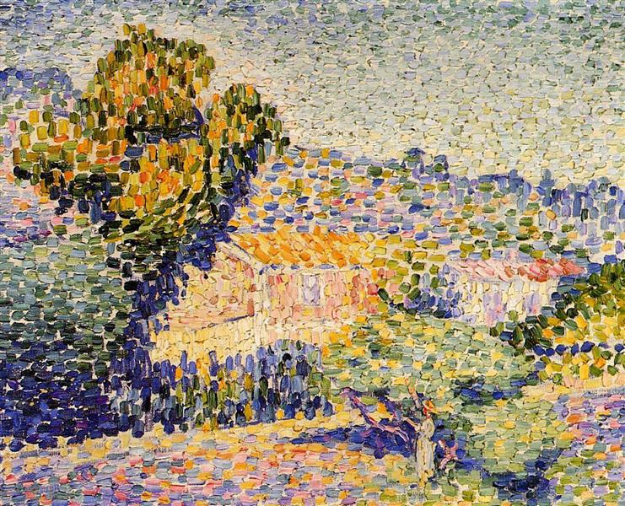
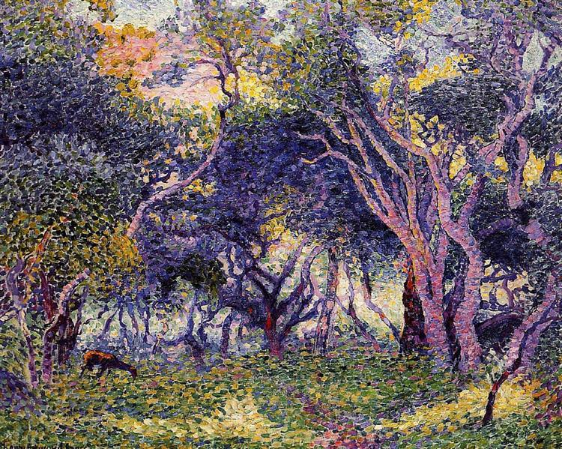
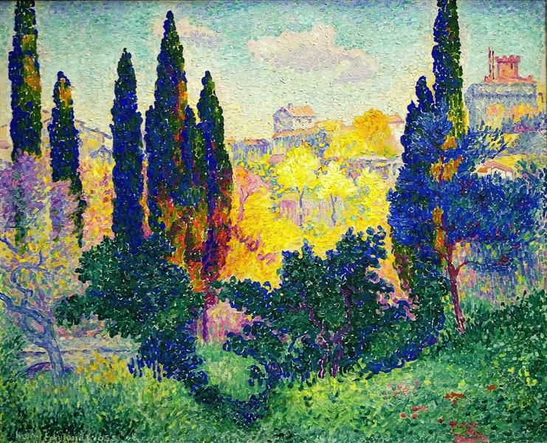
San Giorgio Maggiore, Venice (1903-1904)
The Forest (1906-1907)
The Port of Marseilles (1909)
The Pink House (1901-1905)
The Undergrowth (1906-1907)
The Cypresses at Cagnes (1908)

